Slide 2
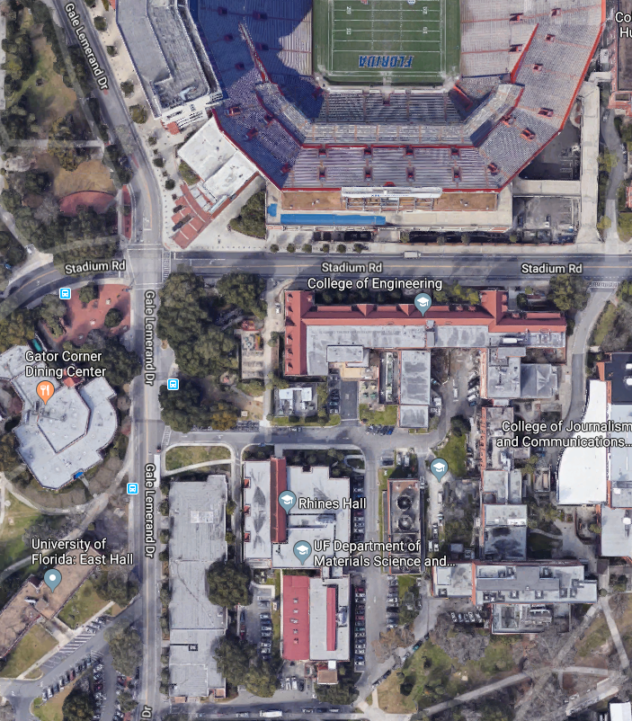
59 m
1
7
3
5
190 m
50 m
156 m

